Slide 1
졸업작품 연구분야 기획서
곽예린 권현아 김진아

Slide 2
중점 연구 분야 발굴

Slide 3
연구 문제와 제안 방법
연구 분야 발굴
연구 문제 :
기존의 여러 AI는 현재 상태나 반응형 경로만을 제공.
그러나 특정 아이템, 실시간으로 반응하는 npc나 몬스터,
플레이어의 상호작용 등에 따른 생태계 변화를 예측하고
시간을 파악하는 기능이 존재하지 않음
제안 방법 :
플레이어가 소지 중인 아이템의 특성, 몬스터 별 민감도와 반응, 거리, 생태계 생물 종간 관계를 이용해 계획 경로로의 위험도를 예측, 플레이어에게 경로별 예측 시간으로 고지.

Slide 4
기존 방법과의 비교와 정량 지표
연구 분야 발굴
기존 방법
→ 정적 경로 탐색 : A* 등
→ 반응형 경로 탐색 : D* Lite, Influence Map(현재 스냅샷 반영) 등
→ 개체 기반 시뮬레이션 : 포식자-피식자 모델
(공간적 정보 반영 X), Boids, GOAP, Utility AI(개체 단위 행동 모델. 경로 X)
→ 교통상황 예측 : ETA, GNN 기반
(대규모 히스토리에 의존. 실시간 상호작용 X)
비교대상
→ 고정 spawn AI와 A*
(몬스터 무시 정적 경로와 npc의 고정된 위치)
→ 환경 질의 시스템
(후보 지점 중 npc가 기준에 따라 점수를 매겨 최적 지점을 고르는 방식, 현재에만 반응)
정량 지표
→ 플레이어 경험/주관적 신뢰도
→ 연산 비용
→ AI의 재계획 빈도(낮을수록
안정적)
→ 예측과 실제 교전량
Notes:
반응형과 예측형은 다름, 연구주제는 예측형이며, 예측형에는 반응형도 포함이 되어있음

Slide 5
알고리즘 구현 계획
연구 분야 발굴
핵심 요소
→ 화물(플레이어가 소지 중인 아이템) 특성
→ 종별 반응
→ 종간 관계
→ 각 npc의 위치
→ 예측
알고리즘 계획
→ 화물 자극 확산 모델
→ 종별 반응과 상호작용
스코어 계산(반응 확률, 자극 강도, 거리 등의 요소 이용)
→ T초 후 몬스터 밀도 및
분포 계산 갱신
→ 추가적 효율적인 재계산

Slide 6
통합 계획 수립

Slide 7
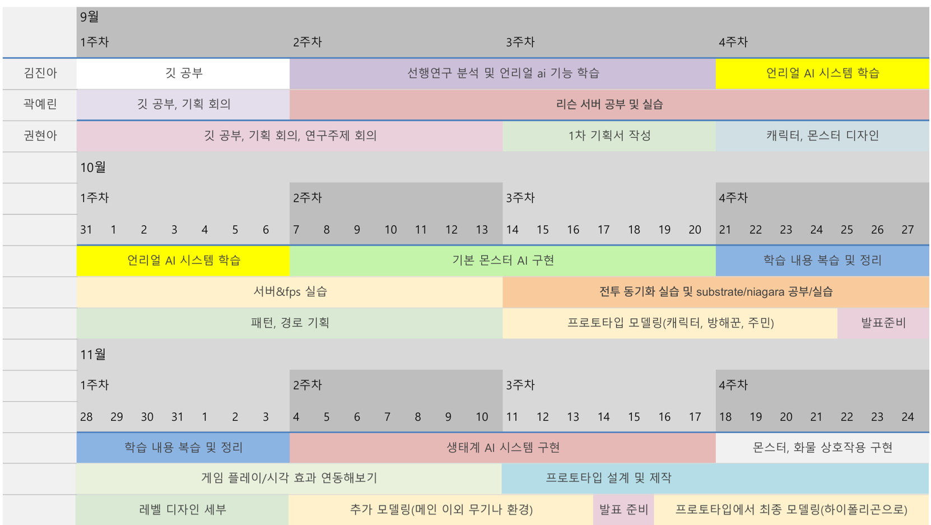
계획서(9월~11월)

Slide 8
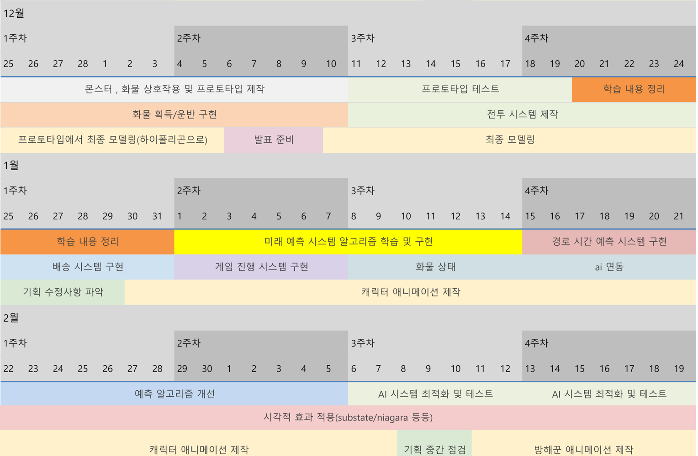
계획서(12월~2월)

Slide 9
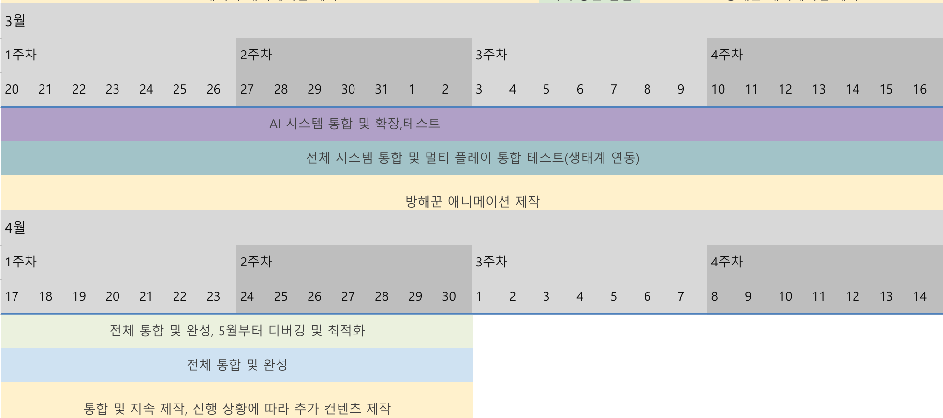
계획서(3월~4월)

